Slide 1
Организация и проведение итогового собеседования в 9 классе

Slide 2
Итоговая аттестация в 9 классе
ОГЭ
ГВЭ
Допуск
Итоговое собеседование
15 минут
45 минут

Slide 3
Сроки проведения итогового собеседования
Основной срок | Дополнительные сроки
13.02.2019 | 13.03.2019 | 06.05.2019
Заявление и согласие на обработку персональных данных не позднее чем за две недели до начала проведения итогового собеседования
(не позднее 30.01).
Для обучающихся с ОВЗ - рекомендации ПМПК

Slide 4
Подготовительные мероприятия (пункт 4.4):
отбор и подготовку специалистов и их информирование под подпись специалистов;
тех.подготовка;
организация аудизапись;
информирование под подпись участников итогового собеседования и их родителей (законных представителей).

Slide 5
Информационно-разъяснительная работа
1) порядок проведения итогового собеседования – не позднее чем за два месяца до дня проведения итогового собеседования;
2) сроки проведения итогового собеседования – не позднее чем за месяц до завершения срока подачи заявления на участие в итоговом собеседовании;
3) сроки, места и порядок информирования о результатах итогового собеседования – не позднее чем за месяц до дня проведения итогового собеседования1

Slide 6
Проведение ИС
Аудитория ожидания очереди
Аудитория проведения
ЭКЗАМЕНАТОР-
СОБЕСЕДНИК
АППАРАТУРА
Аудитория после прохождения ИС
ЭКСПЕРТ
УЧАСТНИК

Slide 7
Кадры
Кадровые ресурсы в ОО
Ответственный организатор ОО
Организатор вне аудитории
Технический специалист
Экзаменатор-собеседник
Эксперт
1
Директор, заместитель директора
Работник ОО
Учителя, владеющие навыками работы с ПК
Учитель с высшим образованием, и коммуникативными навыками
Учитель русского языка и литературы
1-2
1-2
По кол. ауд.
По кол. ауд.

Slide 8
Бумажный вариант передает РЦОИ
списки участников ИС,
ведомости учета проведения ИС в аудитории (по количеству аудиторий),
черновики для экспертов;
бланки ИС.
Электронно с РЦОИ
xml-файл.
С сайта ФИПИ
критерии оценивания для экспертов.
С федерального ресурса topic9.rustest.ru (8.00)
материалы для проведения ИС

Slide 9
1- чтение текста вслух;
2- пересказ текста с привлечением дополнительной информации;
3- монологическое высказывание по одной из выбранных тем;
4- диалог с экзаменатором-собеседником.
КИМ состоит из 4-х заданий:

Slide 10
Участник итогового собеседования перед началом ответа проговаривает в средство аудиозаписи свою фамилию, имя, отчество, номер варианта.
Перед ответом на каждое задание участник итогового собеседования произносит номер задания.

Slide 11
Ведомость учета проведения итогового собеседования
в аудитории

Slide 12
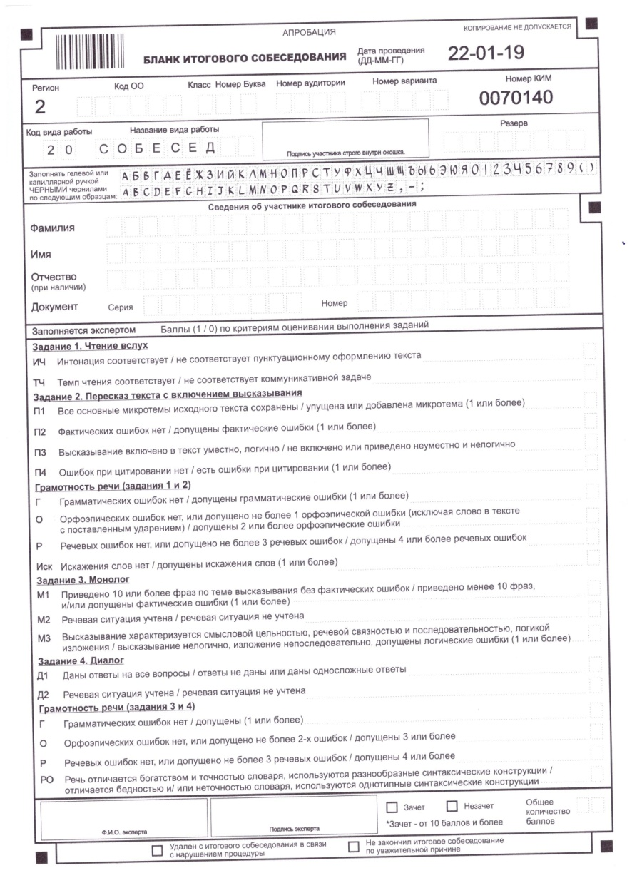

Slide 13
Спасибо за внимание!

